Slide 1
2017
中国科学技术大学
国防教育工作
党委人民武装部

Slide 2
01
党委人民武装部的主要工作

Slide 3
党委人民武装部的主要工作
全校师生员工的国防教育
双拥工作（拥军优属、军民共建）
1
学生军训工作（军事技能和军事理论教学）
6
2
民兵分队的整组、训练工作及武器装备的保管工作
人民防空工作和人防设施的管理
5
3
4
大学生兵役登记、征兵工作、退役士兵的预备役登记

Slide 4
02
高校国防教育工作的作用与意义

Slide 5
高校国防教育工作的作用与意义
1
2
3
国防教育定义：
国防教育是按照捍卫国家主权、安全和领土完整，防御外来的颠覆和侵略，维护世界和平的目的要求，对公民的品德、智力和体质等施加相应影响的一种有计划的活动。
《国防教育法》指出：“学校的国防教育是全民国防教育的基础，是实施素质教育的重要内容。”

Slide 6
高校国防教育工作的作用与意义
1
2
3
国防教育是高校素质教育的重要组成部分
在高校开展国防教育：
有利于增强大学生的国防观念
有利于提高大学生的身心素质和科学文化素质
有利于培养国防后备人才，促进国防现代化
通过宣传教育活动，增强大学生的国防意识，积极开展军事训练，并在实践中不断完善国防教育内容体系

Slide 7
高校国防教育工作的作用与意义
1
2
3
高等院校担负着为国家培养高级专门人才的重任
大学生作为我国人口结构中具有较高科学文化知识的群体，是祖国的未来，民族的希望，他们既是祖国的建设者，同时也是祖国的保卫者。因此，在高校开展国防教育对于全面实施素质教育，培养社会需要的高素质人才具有十分重要的意义

Slide 8
长期以来，学校的武装工作得到了各级领导和班主任、辅导员的大力支持，圆满完成了各项工作任务，在此，特向大家表示衷心的感谢
谢谢

Slide 9
03
兵役登记

Slide 10
兵役登记
兵役登记制度是依据
《中华人民共和国宪法》第五十五条
保卫祖国、抵抗侵略是中华人民共和国每一个公民的神圣职责。依照法律服兵役和参加民兵组织是中华人民共和国公民的光荣义务
《中华人民共和国兵役法》第二章第十三条

Slide 11
兵役登记
兵役登记制度是依据
《中华人民共和国宪法》第五十五条
《中华人民共和国兵役法》第二章第十三条
国家实行兵役登记制度。每年十二月三十一日以前年满十八周岁的男性公民，都应当在当年六月三十日以前，按照县、自治县、市、市辖区的兵役机关的安排，进行兵役登记。经兵役登记并初步审查合格的，称应征公民

Slide 12
兵役登记
兵役登记适用范围和意义
01
适用范围：兵役登记是法律赋予每个适龄（18—22周岁）男性公民的义务,无论是否选择当兵，都要进行兵役登记
02
意义：兵役登记是国家兵役工作的一个重要组成部分，是掌握全国战时可动员人口的一个主要手段，是为国家提供相对准确数据的唯一来源

Slide 13
兵役登记
征兵工作程序
组织预征对象进行体检和政审
完成兵役登记工作
符合条件、
个人自愿的原则
确定应服役人员中确定预征对象
其他征兵程序
兵役登记并不是要求每个适龄青年去当兵，因其他原因暂时没有应征入伍意愿的适龄青年正常学习、工作、生活不受影响

Slide 14
04
高校学生参军入伍
意义

Slide 15
高校学生参军入伍意义
征集在校大学生入伍：
是贯彻兵役法规的具体体现
《兵役法》第三条规定：“中华人民共和国公民，不分民族种族、职业、家庭出身、宗教信仰和教育程度，都有义务依照本法的规定服兵役”。作为大学生也有履行兵役义务的责任，从长远来看，征集在校大学生入伍，是我国经济发展和军队建设发展的一种必然趋势
是我军现代化建设的需要
是实现大学生个人成长进步的需要

Slide 16
高校学生参军入伍意义
征集在校大学生入伍：
是贯彻兵役法规的具体体现
是我军现代化建设的需要
保卫国家安全、维护祖国统一，是我军的根本宗旨。随着科技强军和部队的现代化建设的发展，大批新型武器装备到部队，不仅需要高素质的军官，同时需要文化素质较高的士兵去操纵和维护。征集一定数量的大学生入伍，对优化部队兵员结构、适应军队知识密集、技术先进的需要，加快实现科技强军，走精兵之路有着十分重要的意义。“未来战争，不是士兵之间的战争、而是科学家与工程师之间的博弈”
是实现大学生个人成长进步的需要

Slide 17
高校学生参军入伍意义
征集在校大学生入伍：
是贯彻兵役法规的具体体现
是我军现代化建设的需要
是实现大学生个人成长进步的需要
军营是个大学校、部队是个大熔炉。接受部队的教育和锻炼，可以培养顽强的作风和坚忍不拔的毅力，部队严明的纪律、团队意识、吃苦耐劳的精神，都可以全方位的提高大学生养成雷厉风行、严谨细致的工作作风。这对大学生今后走向社会，客观的面对现实中的各种困难，必将起到十分积极的作用。正如有退伍同学感慨：“当兵两年受用一生”

Slide 18
05
高校学生参军入伍
优惠政策

Slide 19
高校学生参军入伍优惠政策
01 设立“退役大学生士兵”专项硕士研究生招生计划。根据实际需求，每年安排一定数量专项计划，专门面向退役大学生士兵招生。专项计划规模控制在5000人以内，在全国研究生招生总规模内单列下达，不得挪用
02 将高校在校生（含高校新生）服兵役情况纳入推免生遴选指标体系。鼓励开展推荐优秀应届本科毕业生免试攻读研究生工作的高校在制定本校推免生遴选办法时，结合本校具体情况，将在校期间服兵役情况纳入推免生遴选指标体系。在部队荣立二等功及以上的退役人员，符合研究生报名条件的可免试（指初试）攻读硕士研究生

Slide 20
高校学生参军入伍优惠政策
03 将考研加分范围扩大至高校在校生（含高校新生）。退役人员在继续实行普通高校应届毕业生退役后按规定享受加分政策的基础上，允许普通高校在校生（含高校新生）应征入伍服义务兵役退役，在完成本科学业后3年内参加全国硕士研究生招生考试，初试总分加10分，同等条件下优先录取
04 退役大学生士兵专升本实行招生计划单列。高职（专科）学生应征入伍服义务兵役退役，在完成高职学业后参加普通本科专升本考试，实行计划单列，录取比例在现行30%的基础上适度扩大，具体比例由各省份根据本地实际和报名情况确定

Slide 21
高校学生参军入伍优惠政策
05 高校新生录取通知书中附寄应征入伍优惠政策。高校向新生寄送《录取通知书》时，附寄应征入伍宣传单，宣传单主要内容包括优惠政策概要、报名流程指南、学籍注册要求等
06 放宽退役大学生士兵复学转专业限制。大学生士兵退役后复学，经学校同意并履行相关程序后，可转入本校其他专业学习
07 复学（入学）政策。应征入伍服义务兵役前正在高校就读的学生（含高校新生），服役期间按国家有关规定保留学籍或入学资格，退役后2年内允许复学或入学

Slide 22
高校学生参军入伍优惠政策
08 国家资助学费。国家对应征入伍服义务兵役的高校学生，在入伍时对其在校期间缴纳的学费实行一次性补偿或获得的国家助学贷款实行代偿；应征入伍服义务兵役前正在高校就读的学生（含高校新生），服役期间按国家有关规定保留学籍或入学资格、退役后自愿复学或入学的，国家实行学费减免；学费补偿、国家助学贷款代偿和学费减免标准，本专科学生每人每年最高不超过8000元，研究生每人每年最高不超过12000元
09 考试升学加分。普通高校应届毕业生应征入伍服义务兵役退役后3年内参加全国硕士研究生招生考试，初试总分加10分，同等条件下优先录取；在部队荣立二等功及以上的，符合研究生报名条件的可免试（指初试）攻读硕士研究生。

Slide 23
高校学生参军入伍优惠政策
10 高职（专科）升学。高职（专科）在校生（含高校新生）入伍经历可作为毕业实习经历；具有高职（专科）学历的毕业生，退役后免试入读成人本科；荣立三等功以上奖励的高职（专科）在校生（含高校新生），在完成高职（专科）学业后，免试入读普通本科
11 政法干警招录。各地拿出政法干警招录培养体制改革试点招录培养计划的20%左右，用于招录大学生退役士兵，不再实行加分政策。鼓励高学历退役士兵报考试点班，并适当增加招录大学生退役士兵的比例

Slide 24
高校学生参军入伍优惠政策
12 免修军事技能。高校在校生（含高校新生）参军入伍退役后复学或入学，免修军事技能训练，直接获得学分
13 退役就业服务。高校毕业生士兵退役后一年内，可视同当年的应届毕业生，凭用人单位录（聘）用手续，向原就读高校再次申请办理就业报到手续，户档随迁（直辖市按照有关规定执行）；退役高校毕业生士兵可参加户籍所在地省级毕业生就业指导机构、原毕业高校就业招聘会，享受就业信息、重点推荐、就业指导等就业服务

Slide 25
06
报名登记对象、
年龄、范围

Slide 26
报名登记对象、年龄、范围
年满18至24周岁
男性身高1.6米以上、
裸视左眼4.5、右眼4.6，
标准体重（ kg ）=身高-110，
偏轻不超过15%、偏重不超过30%
男生
(大学生)
女生
(大学生)
年满17至22周岁
女性身高1.58米以上、
裸视左眼4.5、右眼4.6，
标准体重（ kg ） =身高-110，
偏轻不超过15%、偏重不超过20%
征兵时间
8月1日开始征兵，9月1日批准新兵入伍，9月5日起运新兵，9月30日征兵结束

Slide 27
07
征兵时间及
相关政策

Slide 28
征兵时间及相关政策
STEP1
网上报名
网上报名时间男生为1月10日起至8月5日，女生为6月25日至8月5日。参加预征的学生可登录“全国征兵网”（网址为http://gfbzb.gov.cn）详细了解相关政策，确定是否参加报名。应征报名的学生，按要求填写、打印《预征对象登记表》及存根、《高校学生应征入伍学费补偿国家助学贷款代偿申请表》（以下简称《申请表》）共三张表均需打印两份

Slide 29
征兵时间及相关政策
STEP
2
7月31日
符合报名条件参加预征报名的同学，7月31日前，将《预征对象登记表》及存根、《申请表》送交学校人武部，参加身体初检，政治初审，合格的学生确定为预征对象，并把审核签字盖章后的《预征对象登记表》和《申请表》发还给学生本人，完成网上信息确认

Slide 30
征兵时间及相关政策
STEP
3
8月1日
8月1日全国征兵工作开始后，预征对象携带《预征对象登记表》和《申请表》，可在学校所在地报名应征，也可到入学前户籍所在地报名应征

Slide 31
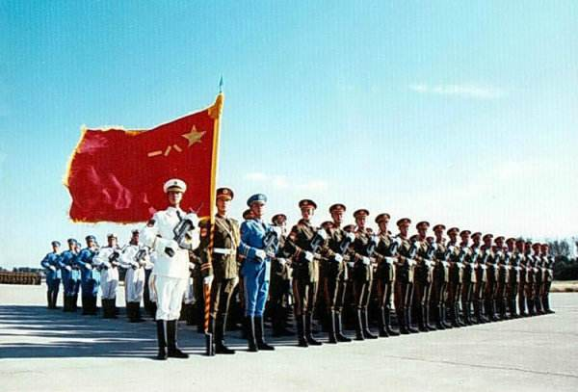
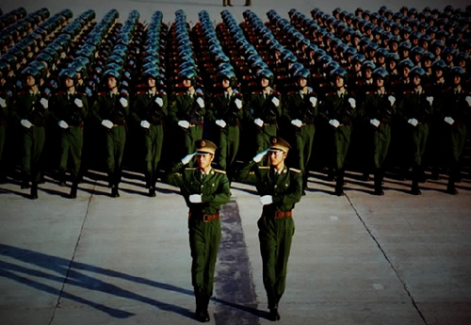
征兵时间及相关政策
离校前未报名的应届毕业生，可直接到入学前户籍所在地县级兵役机关报名应征，领取校验码登录预征报名网，在线填写、打印《预征对象登记表》和《申请表》，通过学校及兵役机关审核盖章后，按要求办理应征手续

Slide 32
谢谢

Slide 33
08
士官直招

Slide 34
士官直招
士官定义：
士官，即"职业士兵"，高于士兵(普通士兵)。在我国，士官一般从服役期满的士兵中选拔，也可从军外直接招募具有专业技能的公民成为士官。士官不属于干部序列，不佩戴资历章
士官分类：
士官按工作性质分指挥类和技术类。指挥类顶多签到上士。技术类只有专业技能过硬的才有机会签军士长。一般来说能够成为军士长已经是非常不容易了，士官是部队基层不可缺少技术尖子，全军一级军士长更是比将军都要少

Slide 35
士官直招
士官服役期：
第一期、第二期各3年，第三期、第四期各四年，五期5年，第六期9年以上。一级军士长则一直服役到退休
士官待遇：
士官实行工资制和定期增资制，并按照国家和军队的有关规定享受津贴和补贴。一级、二级士官接近排职军官的工资水平，补助补贴基本按排职军官的标准确定。三级以上士官的工资、年增资标准及各种补助补贴，分别比照同期入伍、正常晋升的连、营、团职军官的标准确定（各级士官待遇对照表，依正式通知为准）

Slide 36
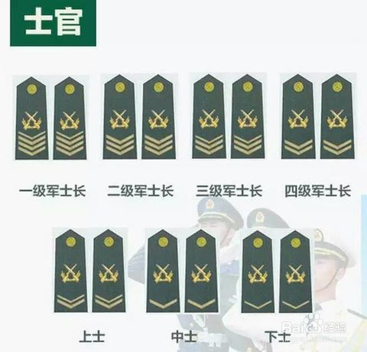
士官直招
资深士官福利：
服役满16年五级以上士官，经师(旅)以上单位政治机关批准，其配偶和未成年子女，无独立生活能力的子女可以随军，是农业户口的转为城镇户口。家属随军的士官，其住房、家属安置、子女入托和上学等待遇，五级士官与家属随军的营职军官相同，六级士官与家属随军的团职军官相同

Slide 37
谢谢

